Slide 1
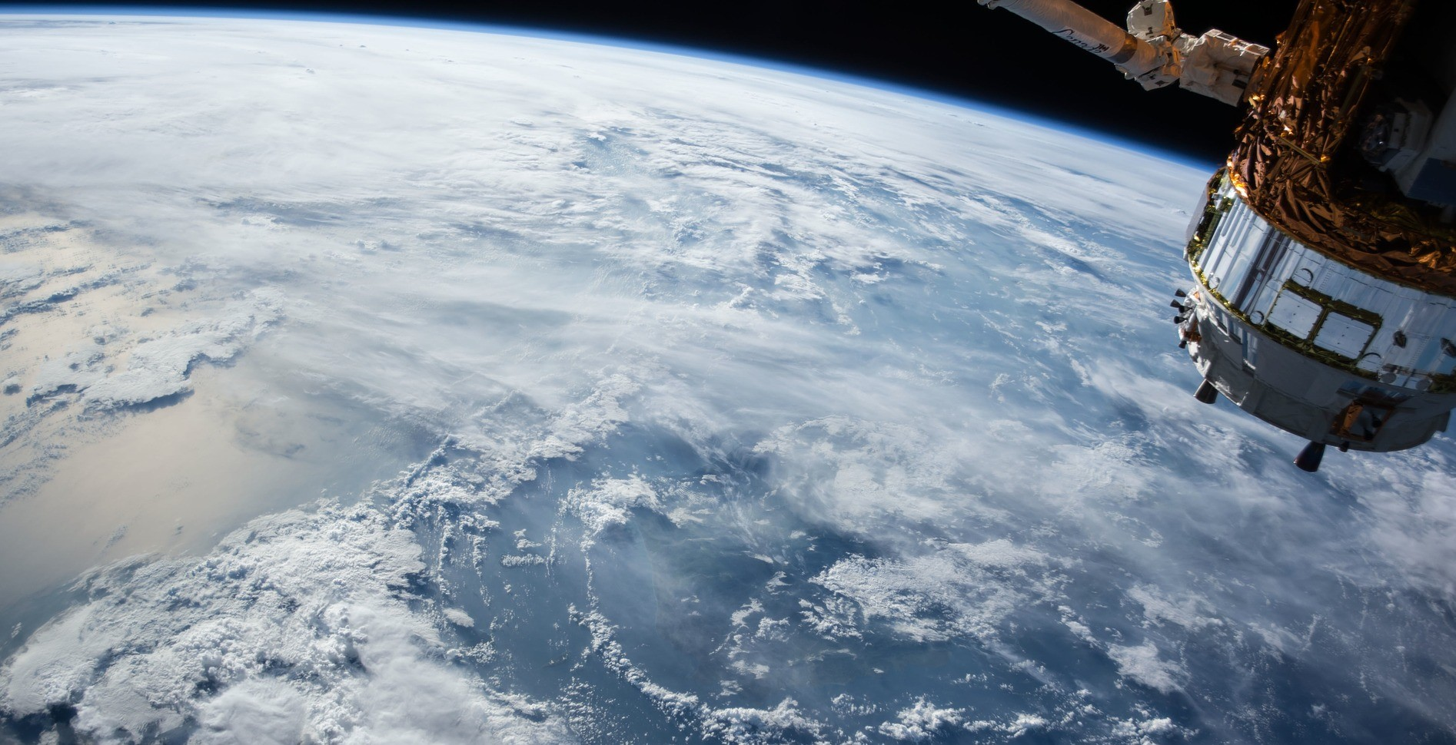
Observer la Terre EI 4: Classification automatique de couverture de sol
Daphné Maschas, Tristan Beruard, Pierre Le Goff, Quentin Rebut

Slide 2
Introduction
Principe
Plan:
Prédiction en utilisant les indices spectraux
Arbre de décision
Effets des indices et de leur combinaison
Classification automatique

Slide 3
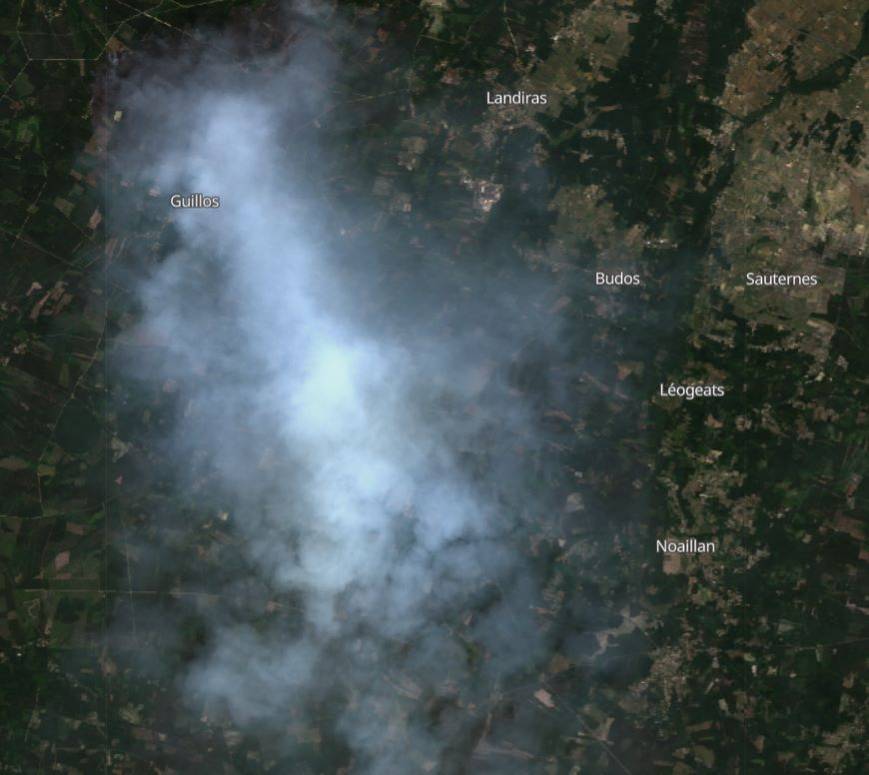
Partie 1: Prédiction en utilisant les indices spectraux
Objectif : Détecter l'étendue d'un incendie et les potentielles zones à risque
Zone: Guillos
Aperçu de la zone étudiée avec capteur optique en true colour

Slide 4



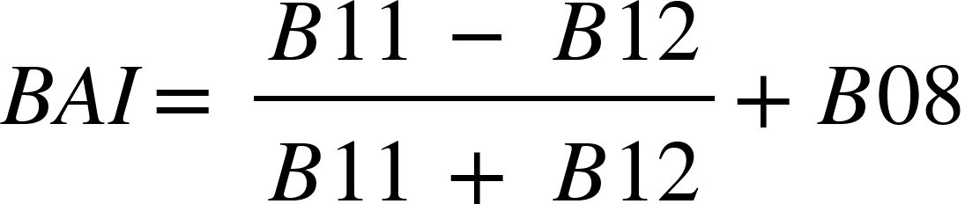
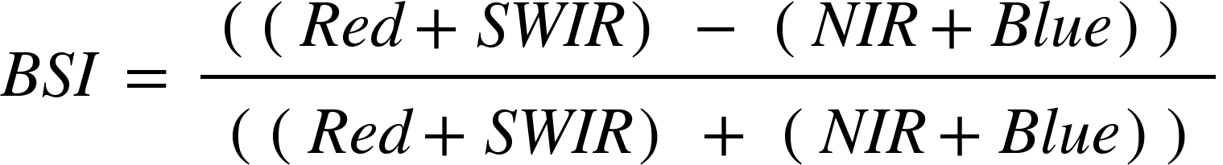
Indices spectraux
Indices | Intérêt | Formule
NDVI (Normalized Difference Vegetation Index ) | Évalue la vigueur et la quantité de végétation
SWIR | Permet de détecter les zones de chaleur
NDBI (Normalized Difference Built-up Index) | Permet de mettre en évidence les agglomérations
NDMI (Normalized Difference Moisture Index) | Permet de surveiller les niveaux de sécheresse et de combustibles dans les zones sujettes aux incendies
BAI (Burned Area Index) | Permet de détecter les zones brulées ou en feu
BSI (Bare Soil Index) | Permet d'identifier les caractéristiques des terres nues

Slide 5
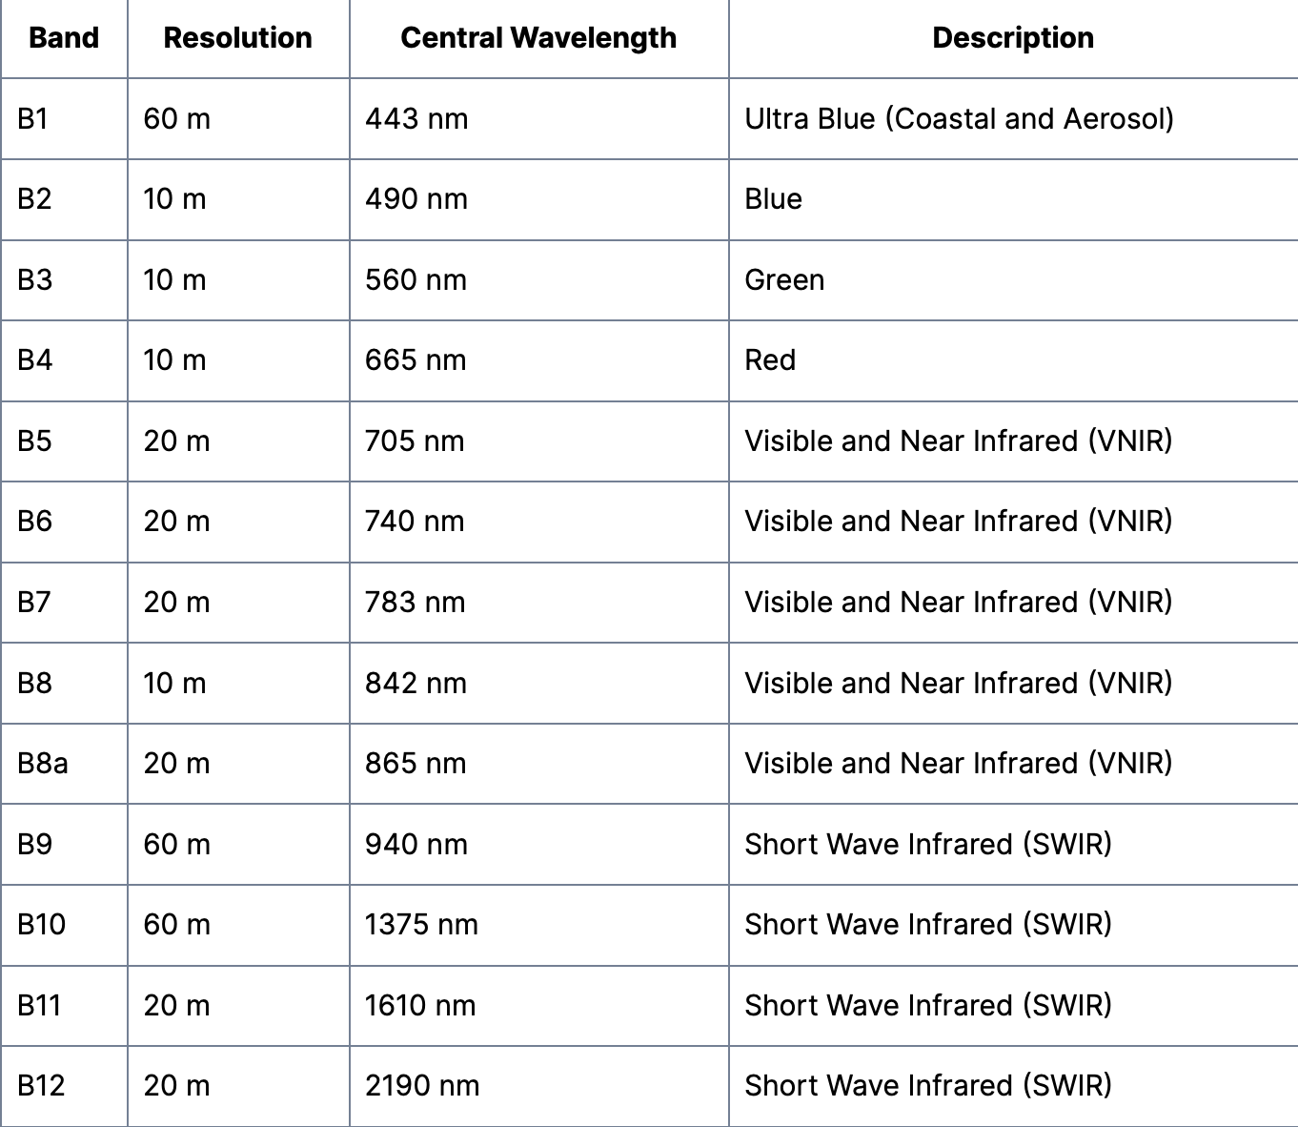
Bandes spectrales de sentinel-2

Slide 6
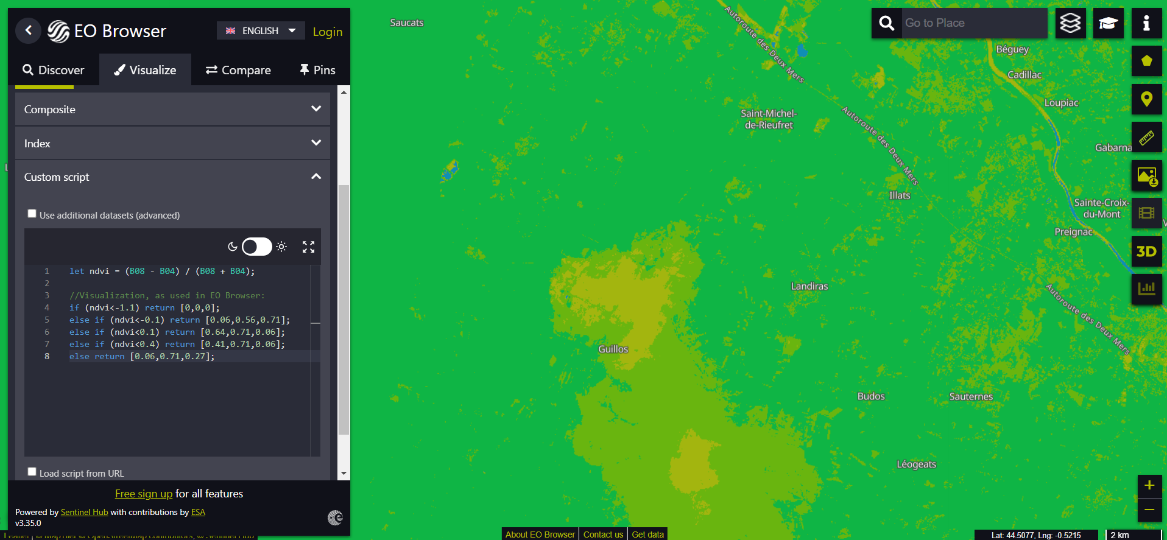

Ndvi:
Intervalle | Type de zone | Couleur
[-1;-0.1] | Eau
]-0.1;0.2] | Zones stériles, roches, sable ou neige
]0.2;0.4] | Arbustes et prairies
]0.4;1] | Forêts pluviales tempérées et tropicales

Slide 7
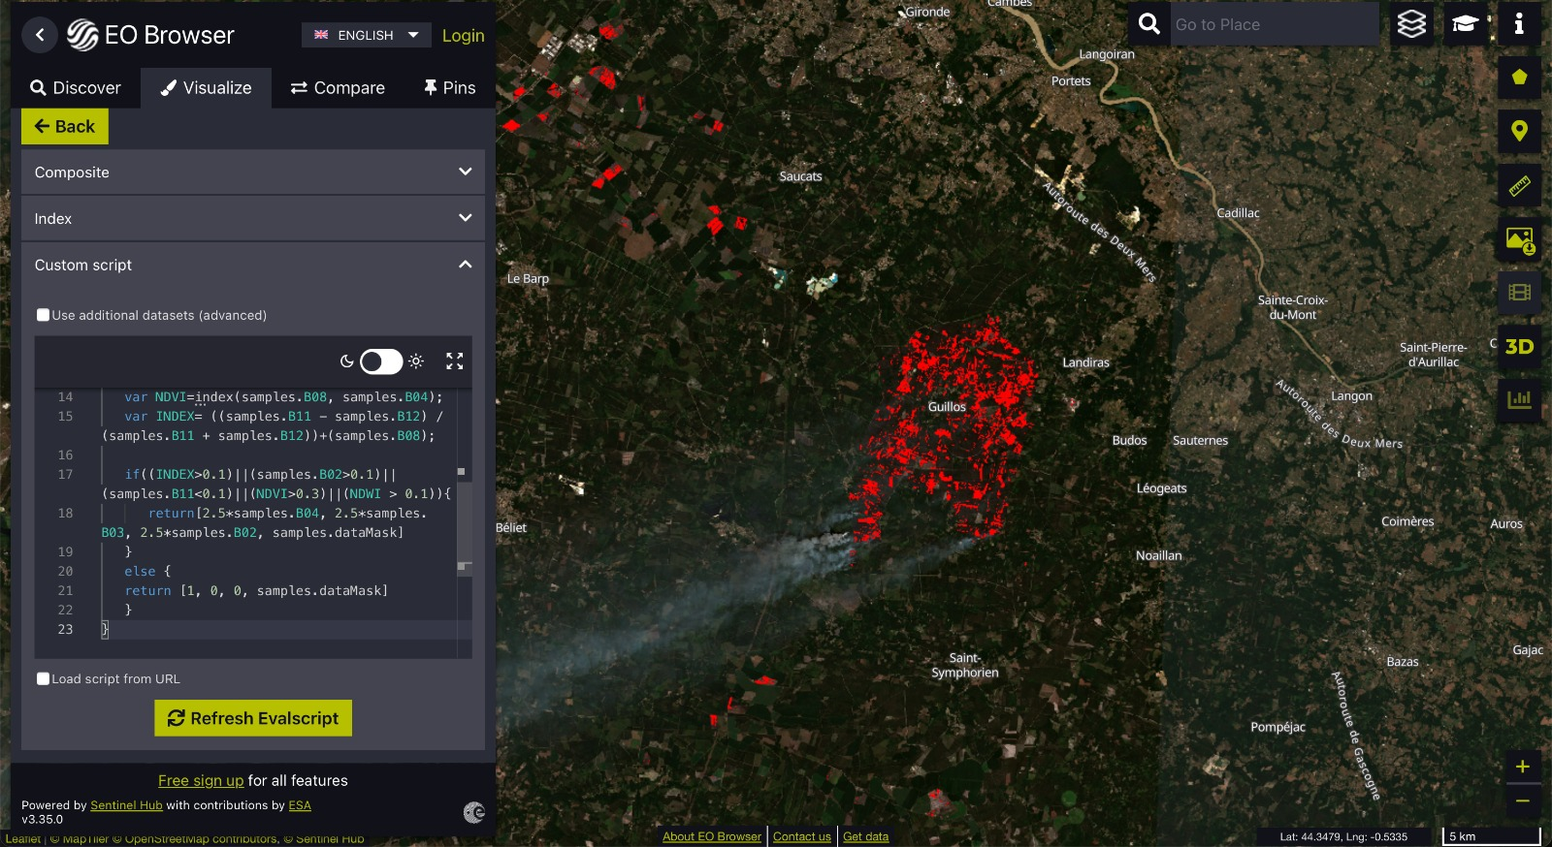
BAI
Intervalle | Zone
>0.1 | Zone Non Brulée
<0.1 | Zone Brulée

Slide 8
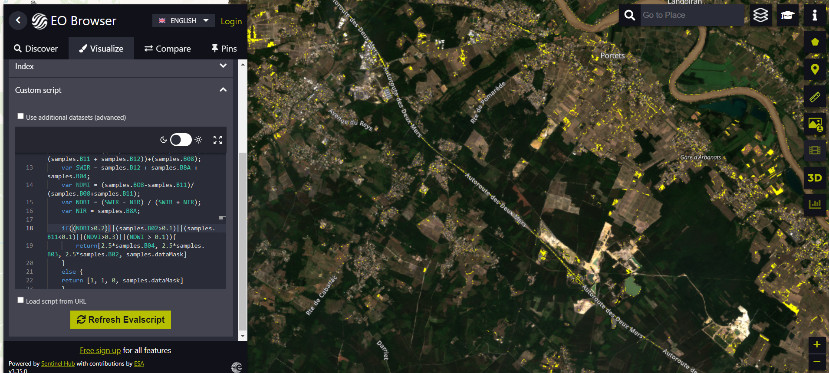
NDBI
Intervalle | Zone
>0.2 | Zone Non Construite
<0.2 | Zone Construite

Slide 9
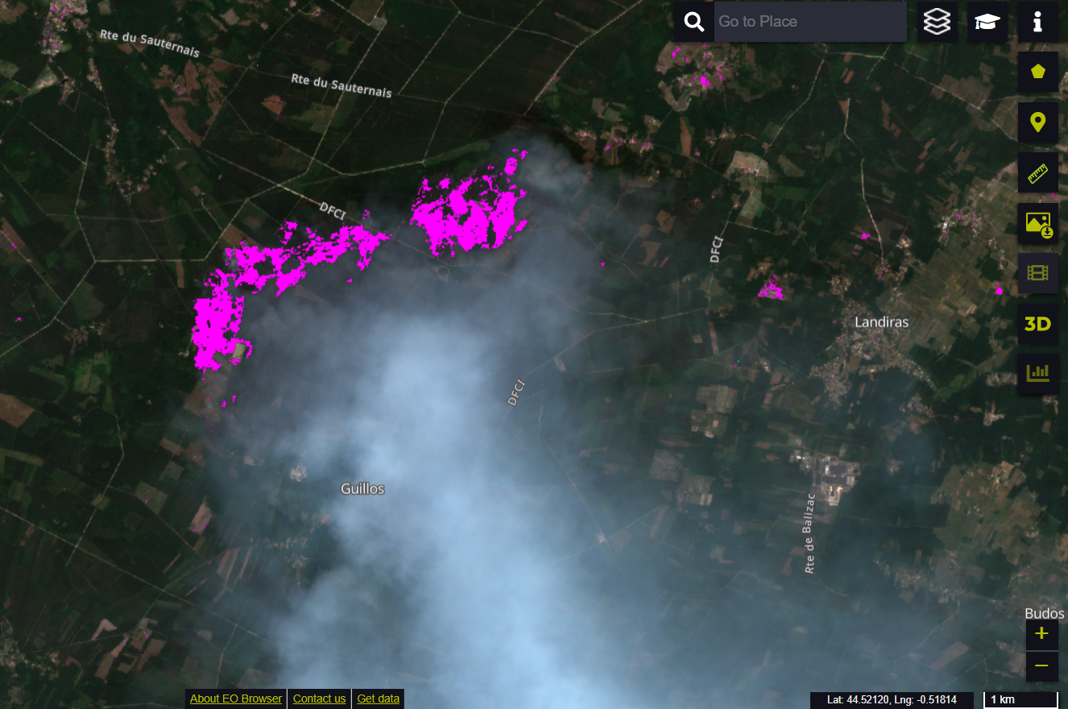
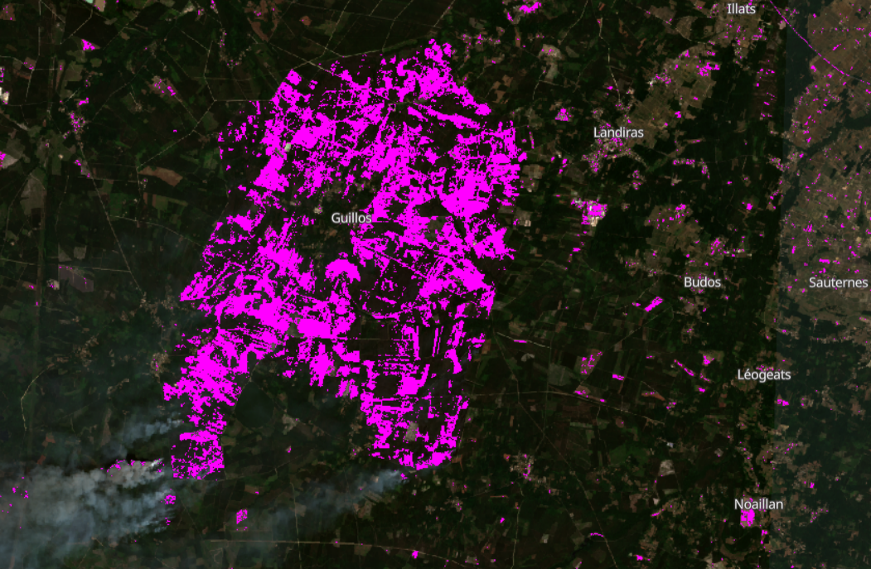
SWIR
14/07/2022
17/07/2022
Intervalle | Zone
>0.2 | Zone Chaude
<0.2 | Zone de température normale

Slide 10
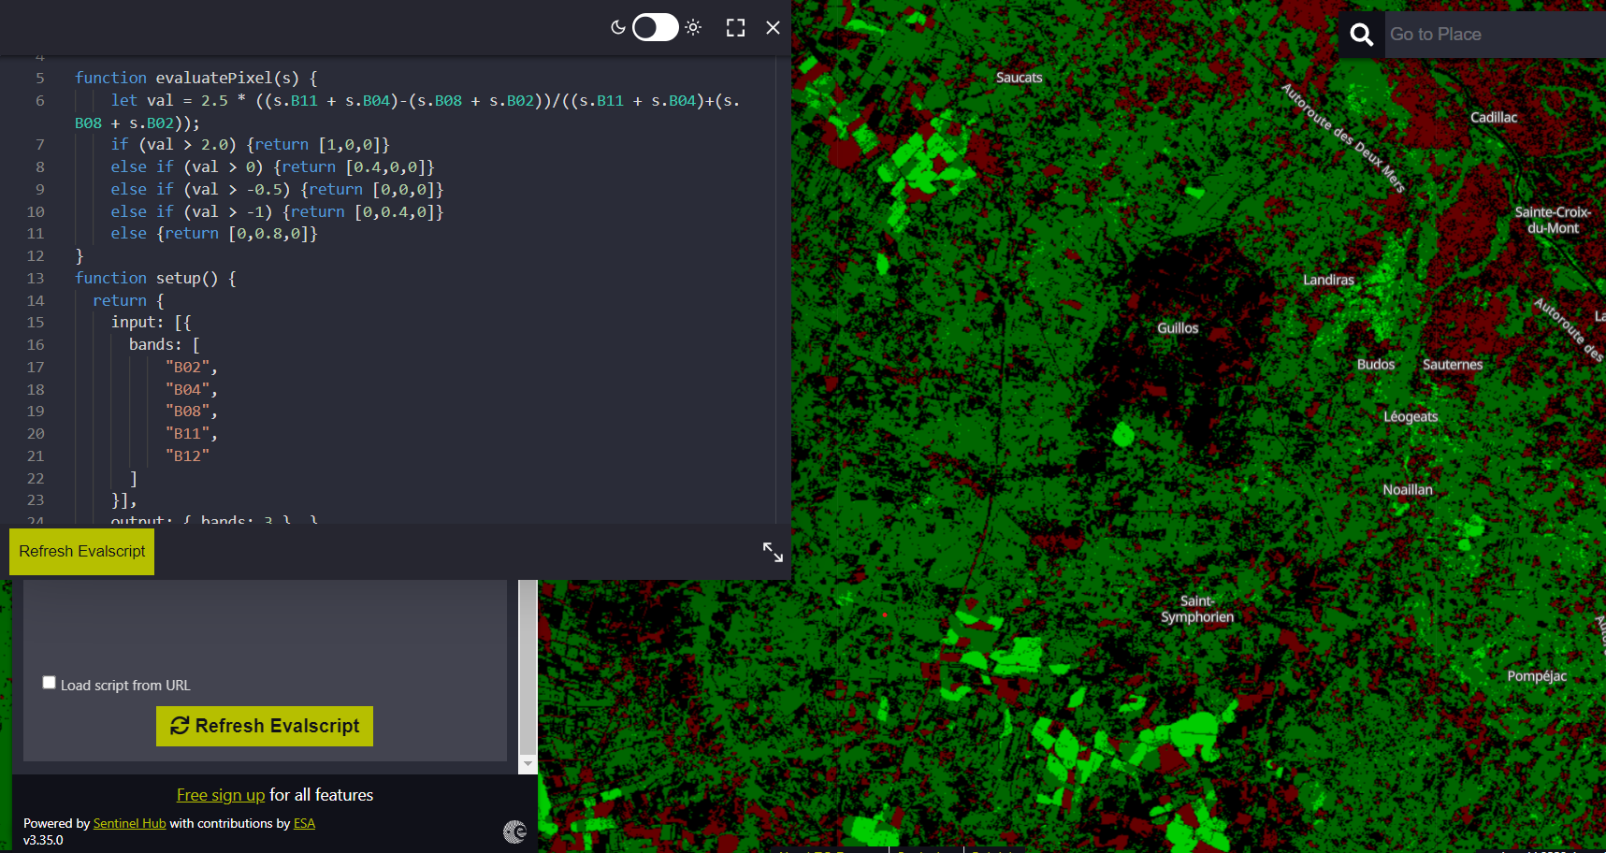
bsi
Intervalle | Zone
>0 | Sol nu
0>x>-0.5 | Couverture intermédiaire (Débris, zone agricole)
<-0.5 | Couverture importante (arbres, construction) ou

Slide 11
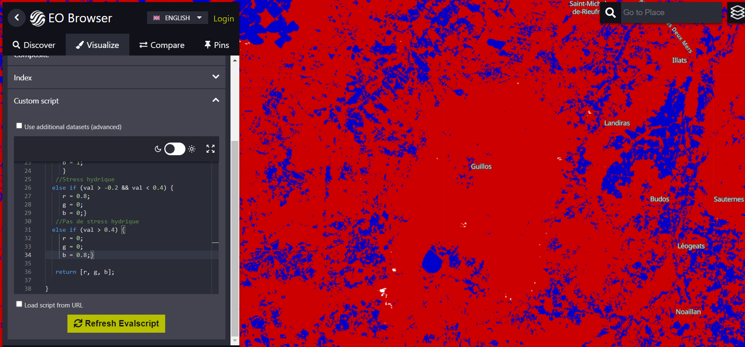

NDMI
Intervalle | Zone
-0.2 < x < 0.4 | Stress hydrique
>0.4 | Pas de stress hydrique

Slide 12
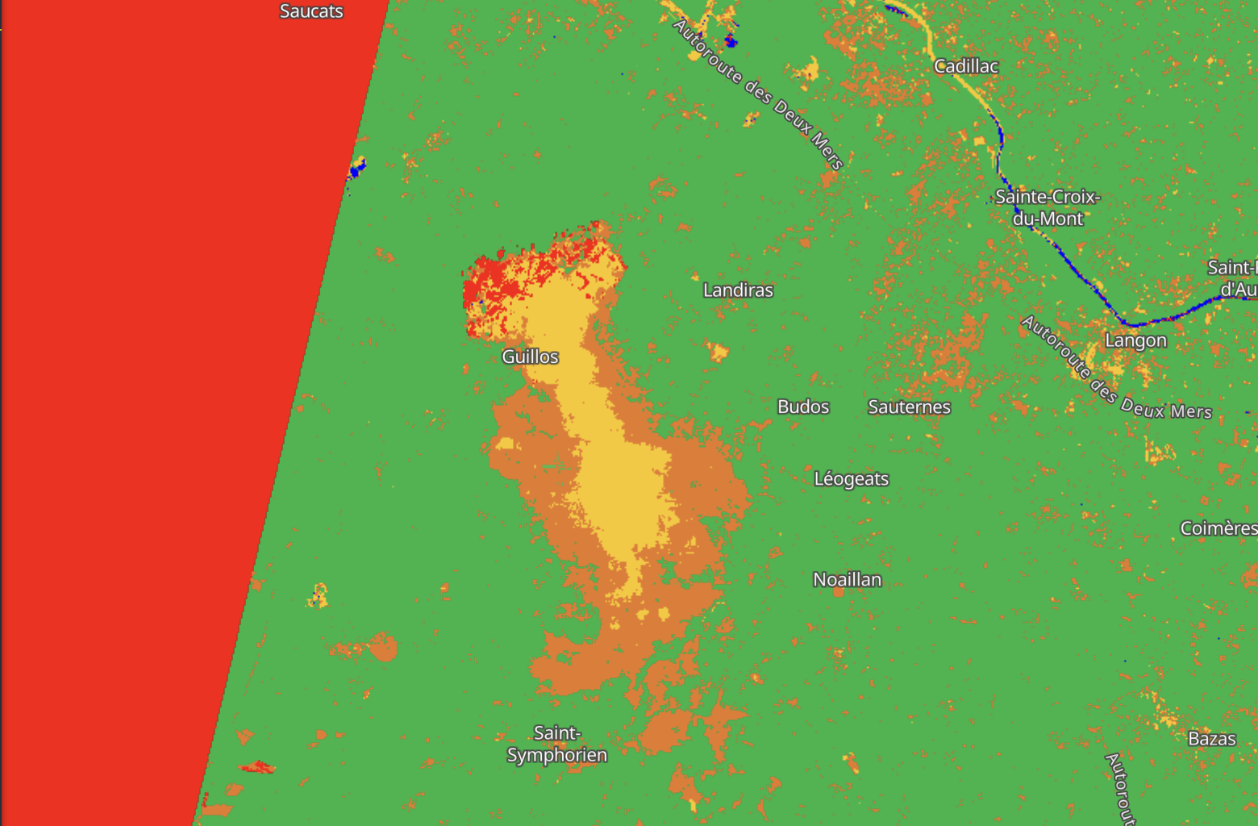
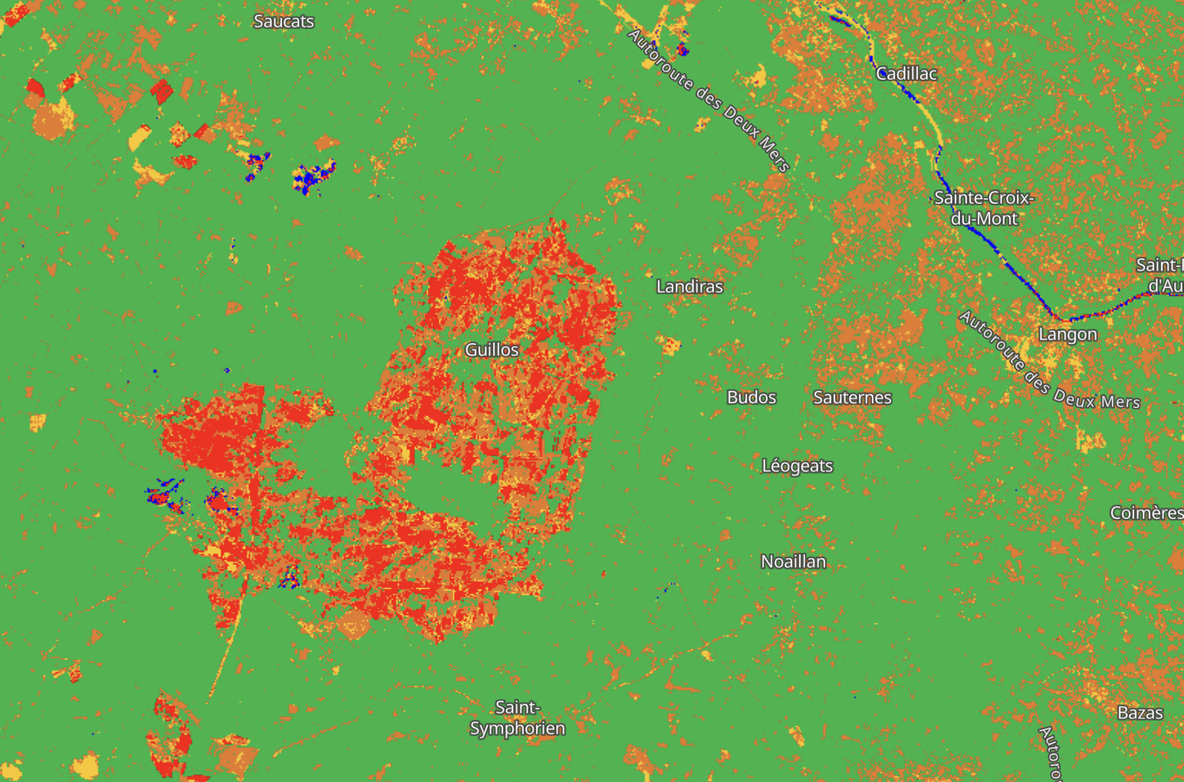
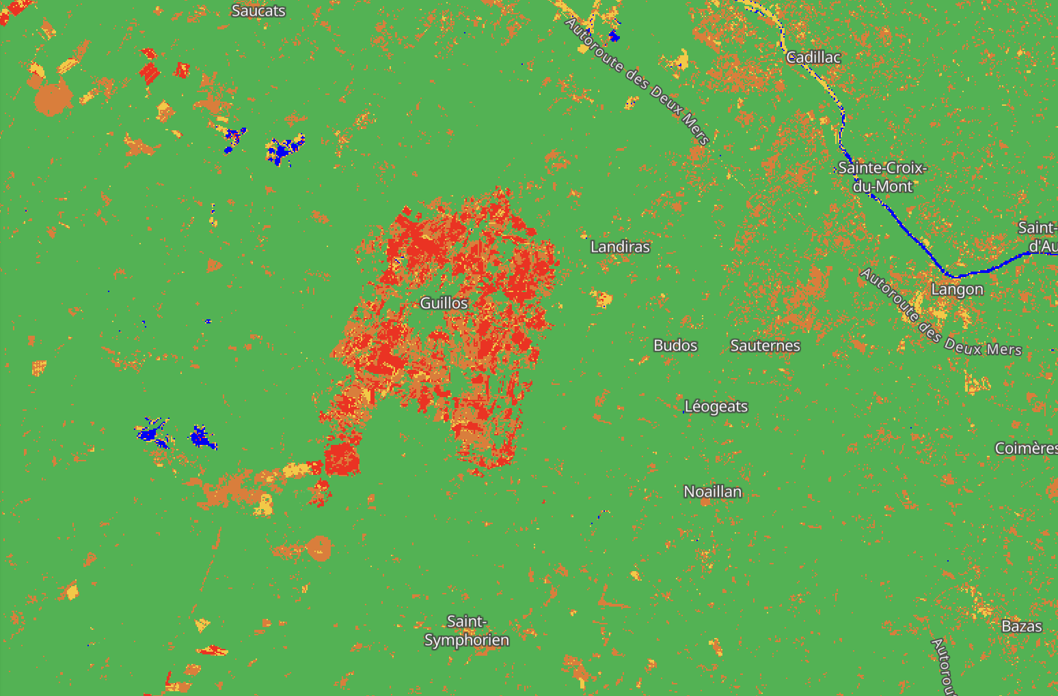
Progression de L'incendie
14/07/2022
06/08/2022
17/07/2022

Slide 13
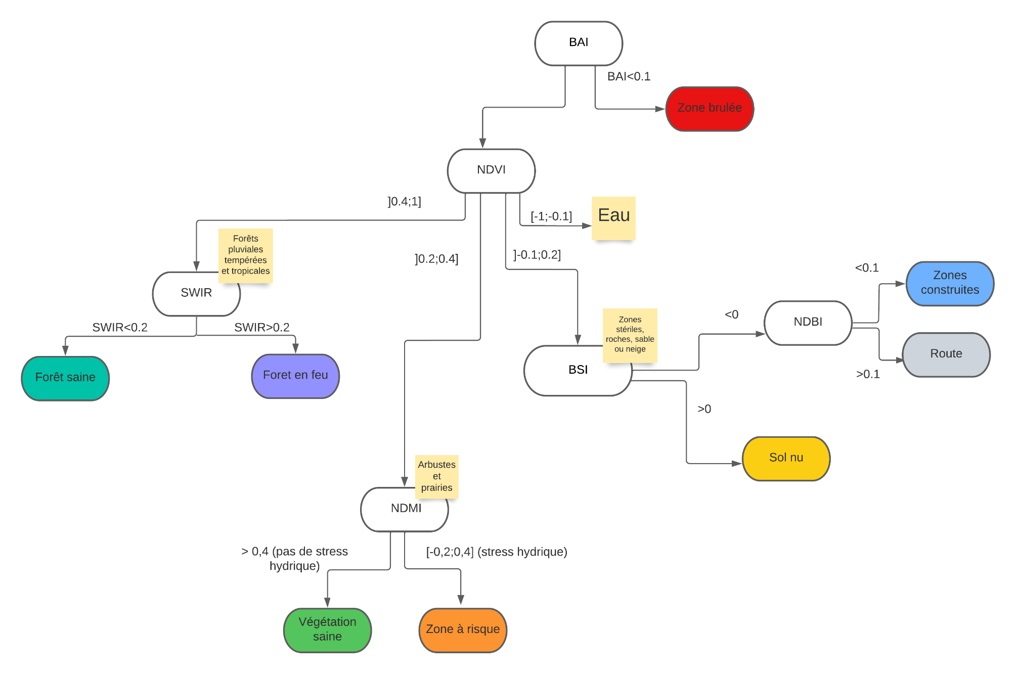
Arbre de décision

Slide 14
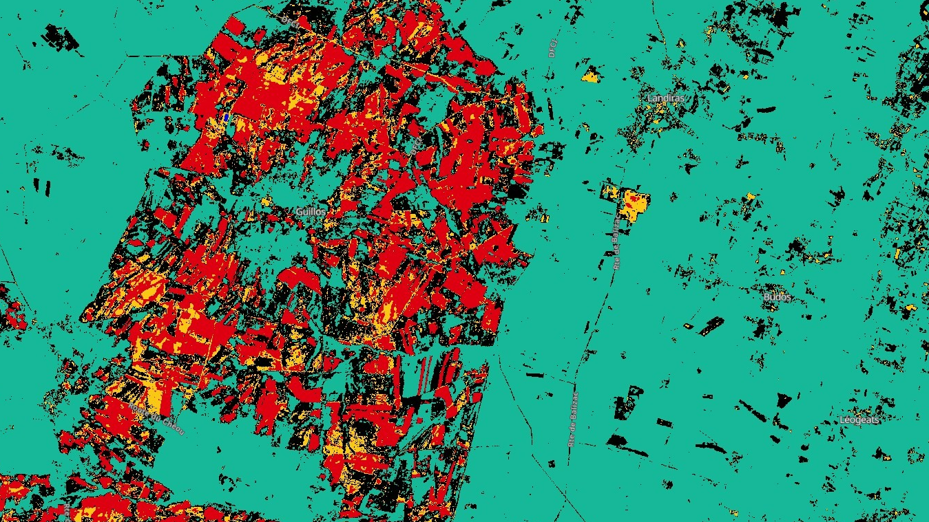
Guillos ; 24/07/22

Slide 15
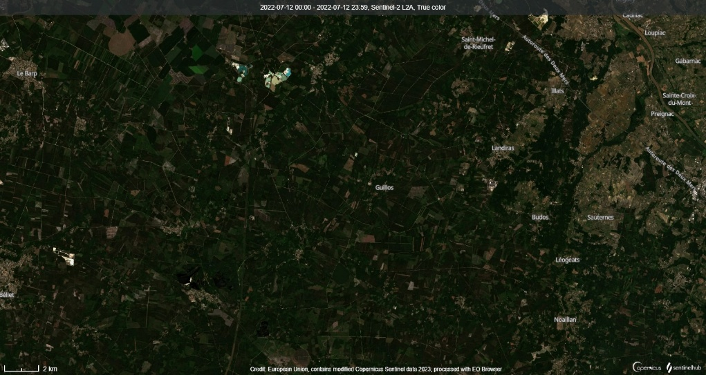
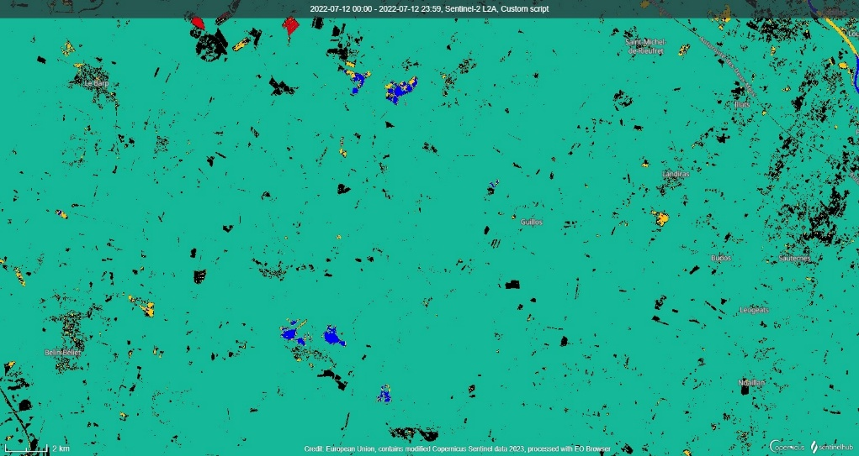
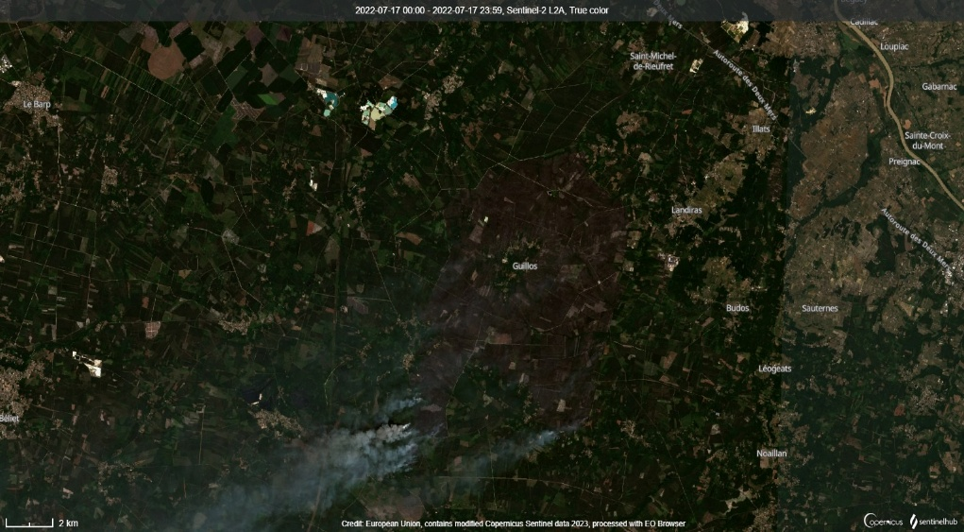
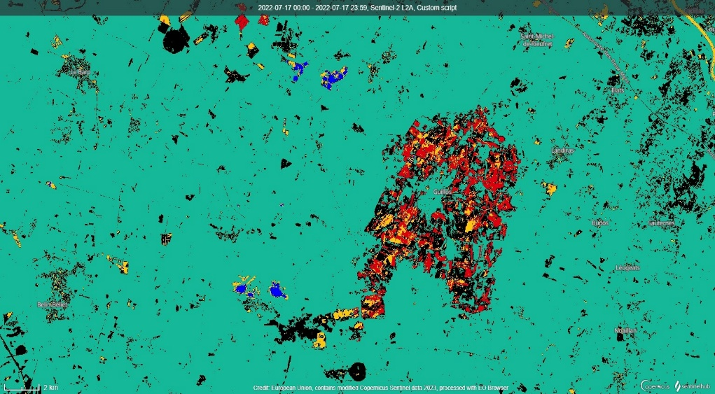
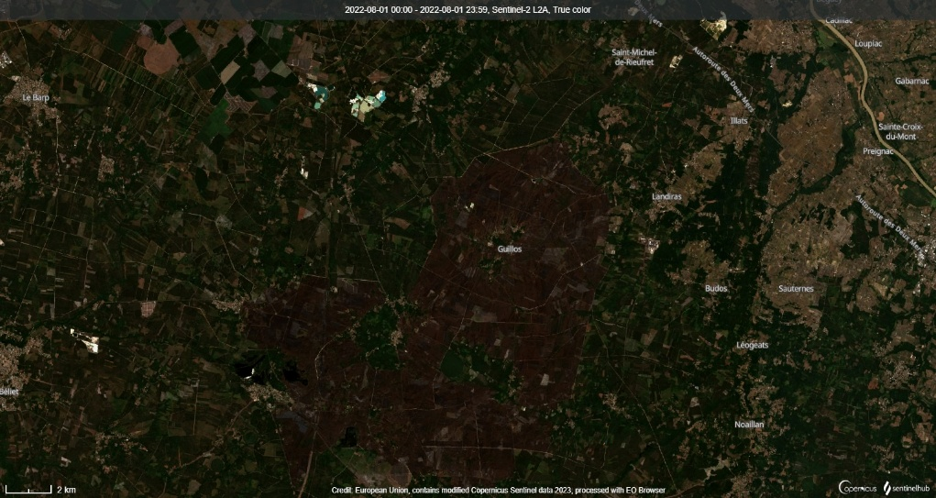
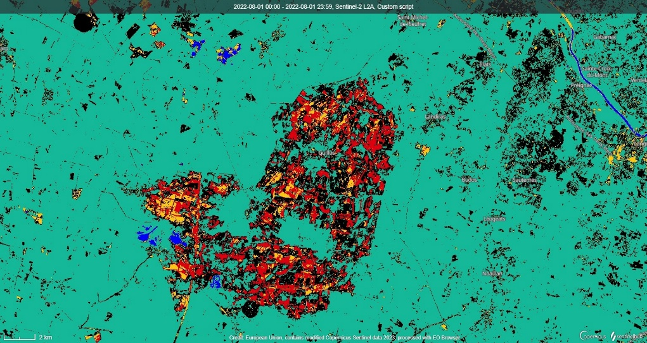
12/07/22
17/07/22
01/08/22

Slide 16
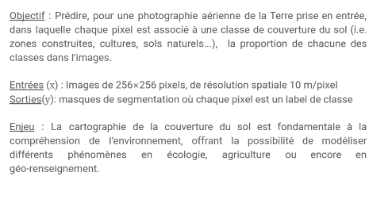
Partie 2: Classification automatique
0 | no_data
1 | clouds
2 | artificial surfaces and construction
3 | cultivated areas
4 | broadleaf tree cover
5 | coniferous tree cover
6 | herbaceous vegetation
7 | natural material surfaces
8 | permanent snow-covered surfaces
9 | water bodies

